Slide 1
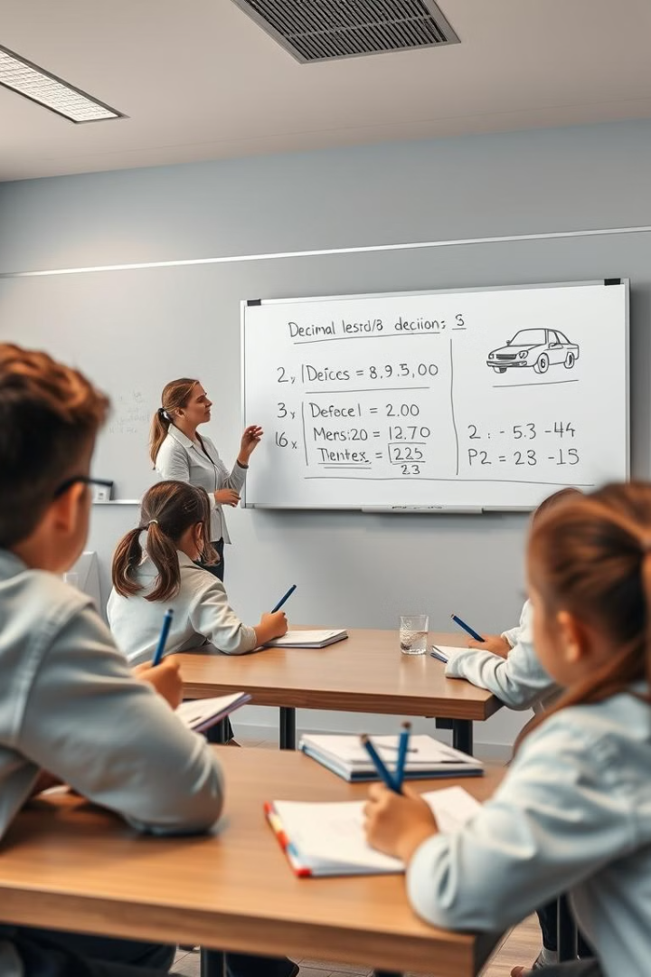
Математика 5 клас. Додавання та віднімання десяткових дробів.
Марки машин.
Вітаємо! Сьогодні ми навчимося додавати та віднімати десяткові дроби, використовуючи марки машин! Підготуйте ручки, зошити та уяву!

Slide 2
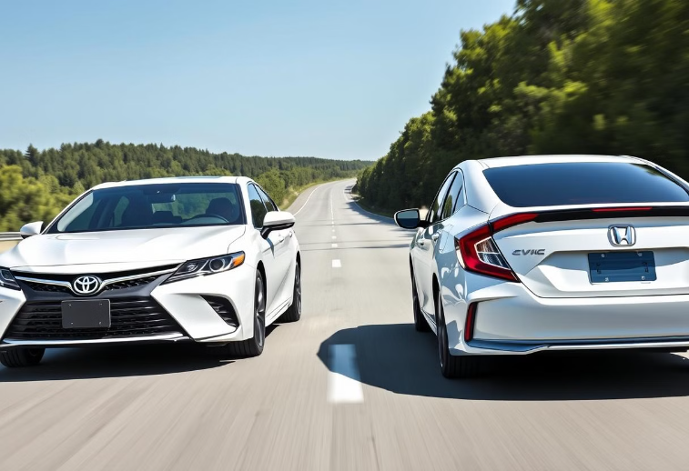
Задача 1. Швидкість Автомобілів
Автомобіль "Toyota Camry" їхав зі швидкістю 85,75 км/год. Автомобіль "Honda Civic" – 92,3 км/год. Яка їхня сумарна швидкість, якщо вони їдуть поруч?

Slide 3
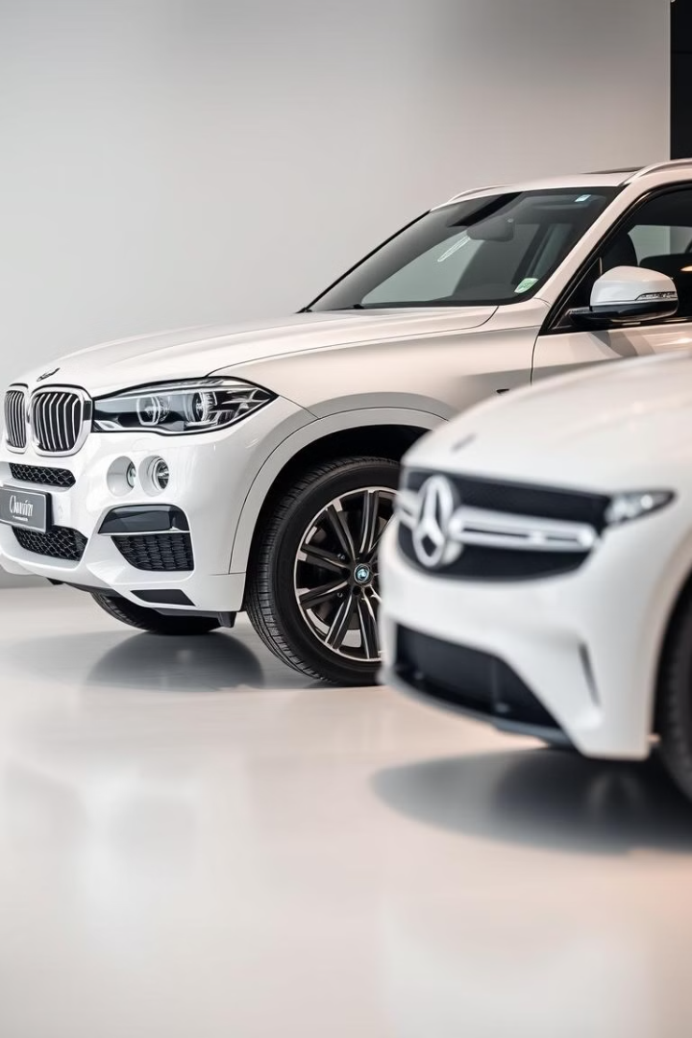


Задача 2.
Ціна автомобілів.
Автомобіль "BMW X5" коштує 2, 5753 млн. грн.
Автомобіль "Mercedes-Benz C-Class" – 1, 9508 грн.
На скільки гривень "BMW X5" дорожчий за "Mercedes-Benz C-Class"?

Slide 4
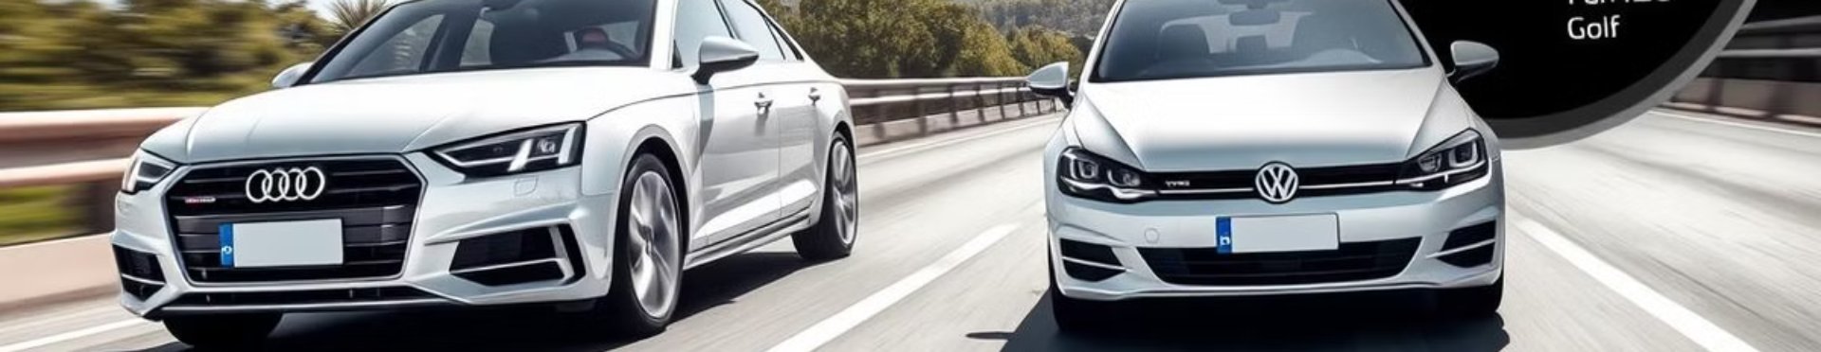


Задача 3. Витрати пального.
"Audi A4" витрачає 7,85 літрів пального на 100 км.
"Volkswagen Golf" – 6,5 літрів.
Скільки літрів пального витратять обидва автомобілі разом на 100 км?

Slide 5
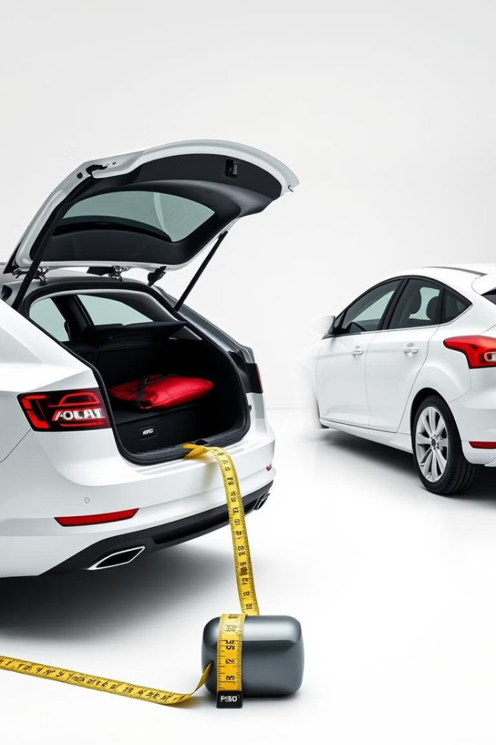


Задача 4.
Розмір багажника
Об'єм багажника «Skoda Octavia»
становить
590,5 літрів.
Об'єм багажника
"Ford Focus" – 375,8 літрів.
На скільки літрів багажник "Skoda Octavia" більший за багажник "Ford Focus"?

Slide 6
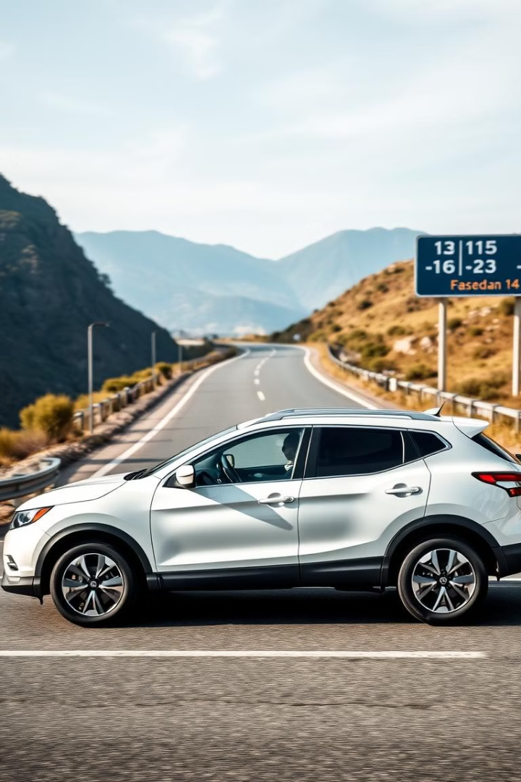
Задача 5.
1
Автомобіль "Nissan Qashqai" проїхав 125,5 км в перший день.
2
98,75 км в другий день.
Скільки кілометрів йому залишилось проїхати, якщо загальна відстань маршруту – 300 км?

Slide 7
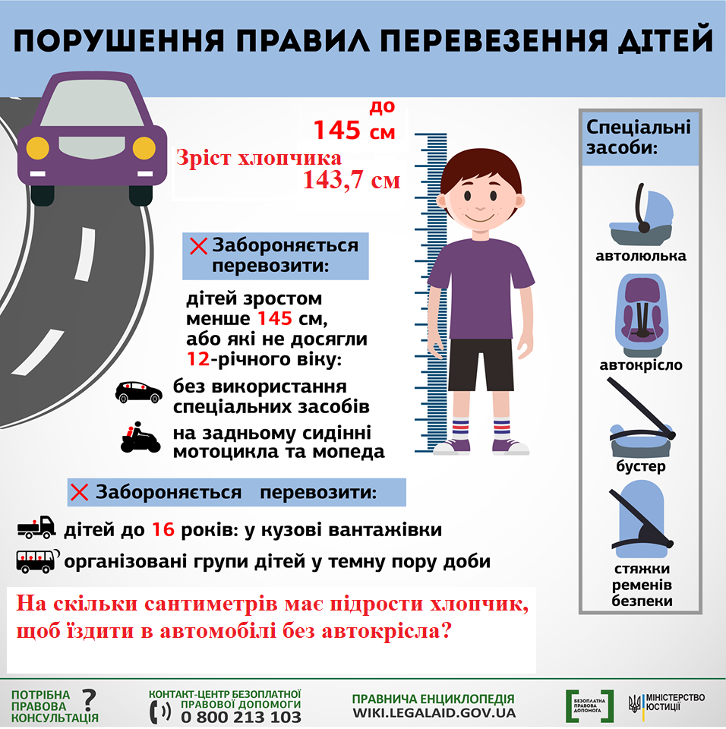
Задача 6.

Slide 8
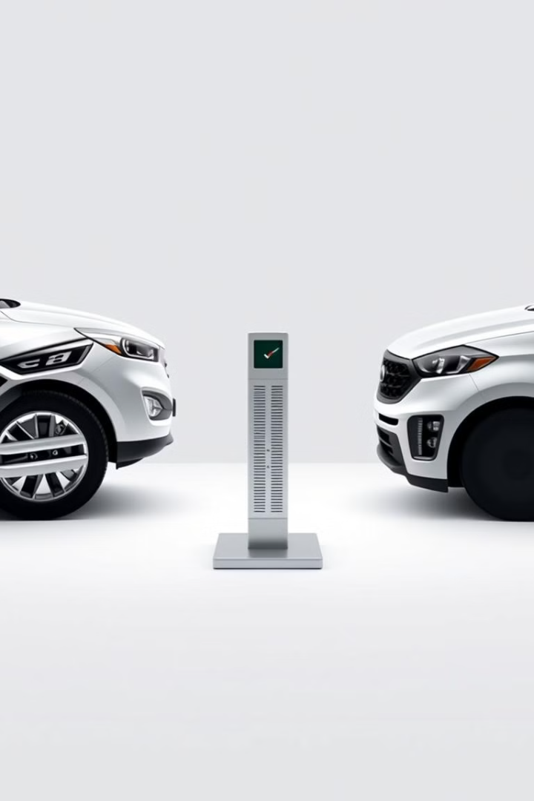
Практичне домашнє завдання.
Знайдіть інформацію про вагу "Hyundai Tucson" та "Kia Sportage".
1
2
Обчисліть, на скільки кілограмів одна
модель важча за іншу.
Обговорення результатів. Представлення та порівняння результатів учнів.

